Slide 1


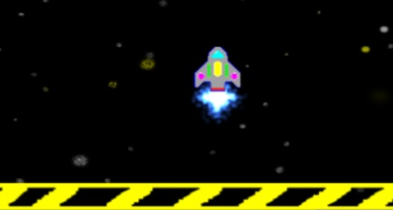
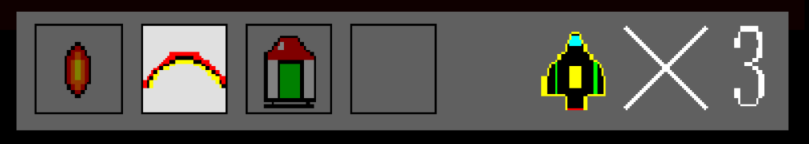
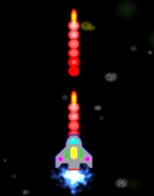
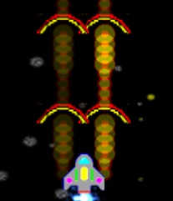
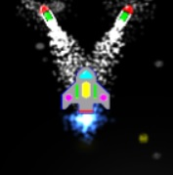
GATE KEEPER
吉田学園情報ビジネス専門学校
ゲーム学科 堀合 稀
制作期間：約3か月間
（6月下旬～9月下旬まで）
開発環境：
visual studio 2015
撃ち落とした敵からアイテムを回収し、自機を強化する
残機を失ったり、
一定数以上の敵に防衛ラインを
突破されるとゲームオーバーとなる
今作はパーティクルによる演出やアイテムの取得に応じた
武器の所持状態の管理・ボタン操作での武器切り替えの
仕様実装に苦労しました。（UIの切り替えも同様）
Notes:
コンセプト
「初心者でも楽しめる縦スクロール型STG」
キャッチコピー
「宇宙から侵略者、地球への侵入を阻止せよ！」

